Slide 1
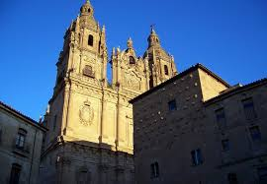
CLERECIA DE SALAMANACA

Slide 2
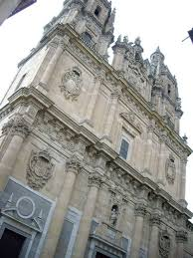
La Iglesia de la Clerecía forma parte del Real Colegio del Espíritu Santo de la Compañía de Jesús. Las obras se iniciaron en 1617 y se finalizaron ciento cincuenta años después en1755. Su construcción se inició por orden de Felipe III, bajo la dirección de Juan Gómez de Mora.

Slide 3
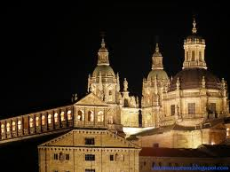
Sus dimensiones exigieron el derribo de gran número de casas y también de la antigua iglesia del Espíritu Santo perteneciente a la Real Clerecía de San Marcos y de ahí le viene el nombre. El conjunto está formado por el colegio, con un claustro, la iglesia y una residencia para los jesuitas.

Slide 4
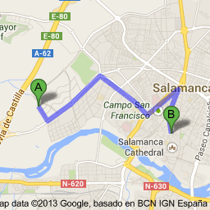
SITUACIÓN
La Clerecía se encuentra enfrente de la Casa de las Conchas, y forma parte de la Universidad Pontificia de Salamanca.

Slide 5
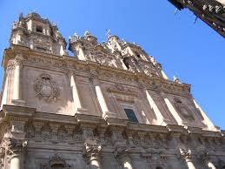
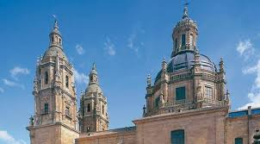
ASPECTO EXTERIOR

